Slide 1
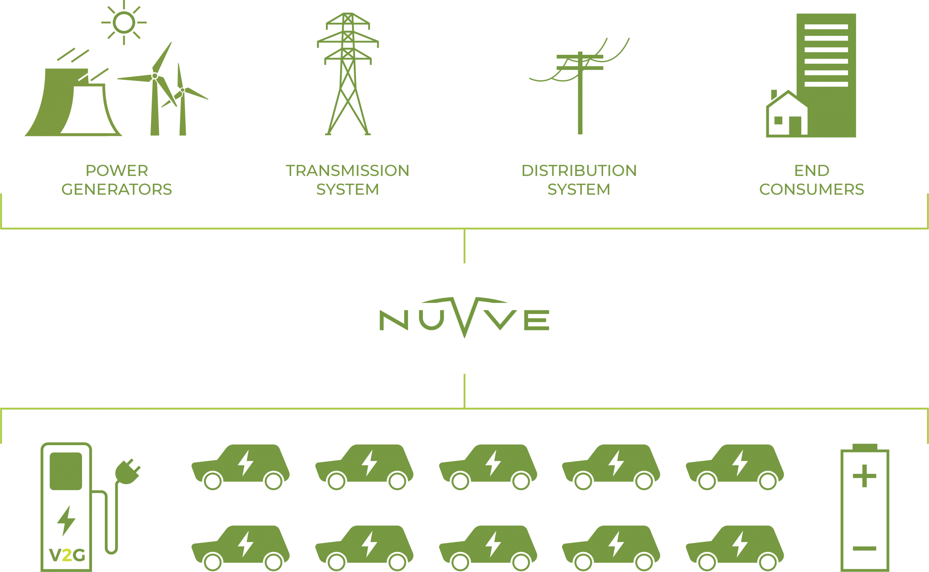

parameter
Charger Info
Power min/max
SoC min/max
input
EV Spec
Init SoC
Target SoC
Battery Capacity
In-time
Out-time
User info
V2G Mode
In-time
Out-time
Battery Degradation
Battery SoH
전력 별 Wear Cost
Cost
ToU
Peak Price
Highest Demand
Demand Charge
Contract Demand
SMP(DR)
Etc
PV Power

Slide 2
Simulator
Simulator
V2G Mode
Dumb
R
E
S
U
L
T
Duration
Cost Data
(SMP, ToU…)
Arbitrage
EV Spec(Cap, SoC,..)
EV user Data
DR
입찰 정보
거래 정산
사용자
Data Base
Data Base
V2G 결과 통보
입찰 결과 통보
입찰 결과
충.방전 결과 정산
금액 정산
EV 결과 데이터
낙찰 Data
ToU, SMP
ToU
System

